Slide 1
Репортаж из палеозойской эры
или
путешествие в геологическое прошлое Жирновского района

Slide 2
Тёплый океан Тетис покрывал всю территорию Поволжья 300 млн.лет назад

Slide 3
Окаменелости палеозойской эры

Slide 4
АММОНИТ
Головоногий моллюск аммонит получил своё научное название от имени древнеегипетского бога Солнца Амона, которого изображали с головой барана. Эфиопы причисляли его к священным драгоценным камням.

Slide 5
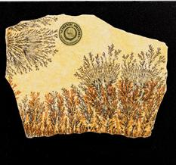
отпечато
Отпечаток древнего растения

Slide 6
Отпечаток древнего растения

Slide 7
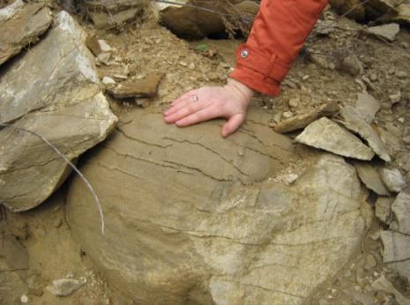
«каравай»

Slide 8
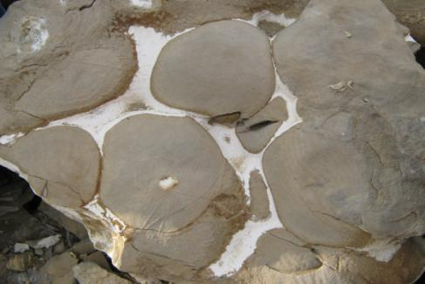
Округлые формы «караваев»получились в результате притягивания друг к другу миллионов влажных песчинок и цементирования их известью

Slide 10
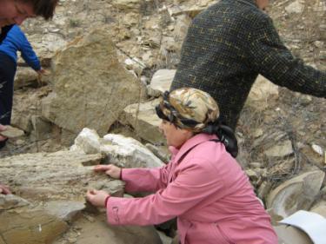
Остатки древовидного хвоща

Slide 11
Железистые песчаники мелового периода
В 1750 году в Успенской слободе (ныне Рудня) построили железноделательный завод , который работал 8 лет.
С 1750 -1758 выплавляли чугун. Но металл был низкого качества и производство закрыли.

Slide 12
Меловые отложения.
Меловые отложения хранят в себе память удивительных событий, происходивших более 150 миллионов лет назад

Slide 13
150 миллионов лет назад океан Тетис отступил…

Slide 14
«Волгоградский» океан являлся колыбелью практически всех современных морских организмов

Slide 15
В это очень трудно поверить, но методическое объединение находится на морском дне…

